Slide 1
IKLAN JAWATAN SURUHANJAYA PERKHIDMATAN NEGERI TERENGGANU
JAWATAN : PEMBANTU HAL EHWAL ISLAM S 17 (IMAM)
SYARAT LANTIKAN :
Calon hendaklah memiliki kelayakkan sebagaimana berikut:
(a) berumur tidak kurang dari 18 tahun pada tarikh
tutup iklan .
(b) (i) sijil pelajaran Malaysia atau kelayakkan yang diiktiraf
setaraf dengannya oleh kerajaan dengan kepujian
dalam subjek agama islam dan lulus bahasa arab;
atau
(ii) sijil thanawi atau sijil agama daripada sekolah agama
bantuan penuh kerajaan.
dan (c) lulus bahasa malaysia/bahasa melayu (termasuk lulus
ujian lisan) pada peringkat sijil pelajaran malaysia atau
Kelulusan yang diiktiraf setaraf dengannya oleh kerajaan.

Slide 2
JADUAL GAJI : Gred S17 : P1T1 RM 820.38 - P1T24 RM 2,151.35
P2T1 RM 871.81 - P2T24 RM 2,272.50
P3T1 RM 924.75 - P3T24 RM 2,379.95
PANDUAN PERMOHONAN MELALUI INTERNET – ONLINE
1. Pemohon yang mengisi borang SPNTRe hendaklah terdiri daripada
rakyat Negeri Terengganu sahaja. Pemohon atau bapa pemohon
hendaklah dilahirkan di Negeri Terengganu atau pemohon memiliki
sijil kerakyatan Negeri Terengganu.
2. Pemohon yang ingin mengisi borang SPNTRe ini hendaklah dari
mereka yang benar-benar ingin mengisi kekosongan jawatan di
Perkhidmatan Kerajaan Negeri Terengganu.
3. Pastikan maklumat yang benar sahaja diisi.
4. Pemohon yang ingin mengisi borang SPNTRe hendaklah melayari
laman web di alamat http://spn.terengganu.gov.my.
TARIKH TUTUP : 30 OGOS, 2009

Slide 3
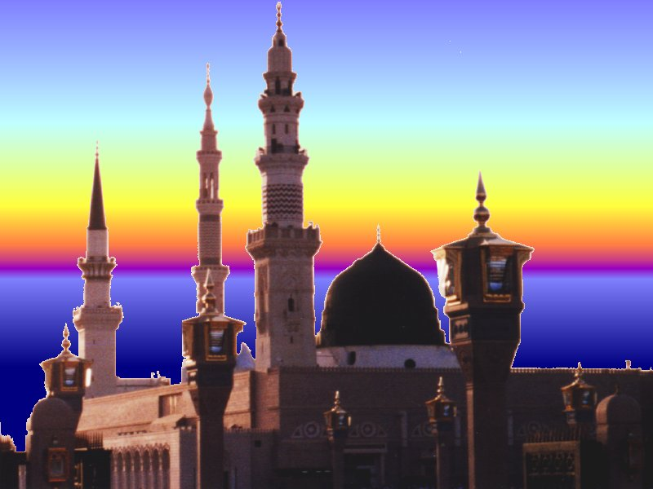
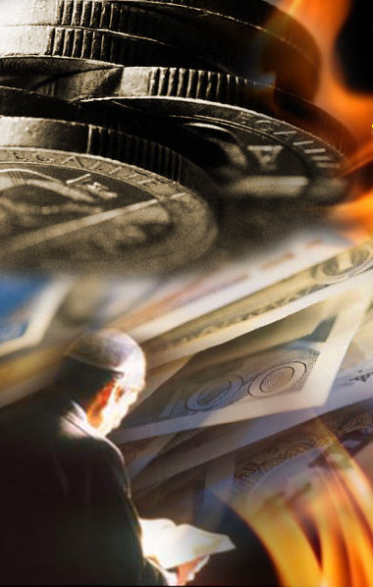
Jabatan Hal Ehwal Agama Terengganu
Khutbah Multimedia
RAMADHAN KEDATANGAN
DINANTI PERGIMU DIRINDUI
30 SYA’BAN 1430 / 21 OGOS 2009
http://e-khutbah.terengganu.gov.my

Slide 4
Pujian Kepada Allah S.W.T.
اَلْحَمْدُ لِلَّهِ
Segala puji-pujian hanya bagi Allah S.W.T.

Slide 5
Syahadah
وَأَشْهَدُ أَنْ لاَّ إِلَهَ إِلاَّ اللهُ وَحْدَهُ لآ شَرِيْكَ لَهُ الْمُلْكُ الْقُدُّوْسُ السَّلاَمِ، وَأَشْهَدُ أَنَّ سَيِّدَنَا وَنَبِيَّنَا مُحَمَّدًا عَبْدُ اللهِ وَرَسُوْلُهُ
خَيْرُ مَنْ صَلَّى وَصَامَ وَقَامَ،
Aku bersaksi bahawa tiada tuhan yang disembah melainkan Allah Yang tiada sekutu bagiNya.
Aku juga bersaksi bahawa Nabi Muhammad S.A.W. adalah hambaNya dan rasulNya.Sebaik-baik manusia yang solat yang berpuasa dan bangun malam

Slide 6
Selawat
اَللّهُمَّ صَلِّ وَسَلِّمْ عَلَيْهِ وَعَلَى آلِهِ وَصَحْبِهِ صَلاَةً دَائِمَةً مَا تَعَاقَبَتِ اللَّيَالِيْ وَالأَيَّامِ
Ya Allah, cucurilah rahmat dan sejahtera ke atas Nabi Muhammad S.A.W., keluarganya dan seluruh sahabatnya rahmat yang berterusan .

Slide 7
Wasiat Taqwa
فَاتـَّقُوْا اللهَ، يَا عِبَادَ اللهِ بِـاِمْتِثَالِ اْلأَوَامِرِ وَاجْتِنَابِ النَّـوَاهِى
وَاعْلَمُوْا أَنَّ الدُّنْيَا دَارُ الْمَمَرِّ وَأَنَّ الأَخِرَةَ دَارُ الْقَرَارِ
وَافْعَلُوْا الْـخَيْرَاتِ لَعَلَّكُمْ تُفْلِحُوْنَ
Bertaqwalah kepada Allah,Wahai Hamba-hamba Allah dengan mematuhi perintahNya dan menjauhi laranganNya.Ketahuilah bahawa dunia adalah tempat yang yang sementara dan akhirat adalah berkekalan ,oleh itu lakukankanlah kebaikan mudah-mudahan kamu berjaya.

Slide 8
Iktibar kepada umat Islam
Bertakwa kepada Allah
Sentiasa turuti perintah Allah
dan tinggalkan laranganNya
Didoakan umat Islam tergolong
dalam kalangan orang-orang
yang bertakwa

Slide 9
Kedatangan bulan Ramadhan adalah ….
R
A
M
A
D
H
A
N
Bulan menjanjikan seribu keberkatan dari bulan-bulan lain.
Umat Islam menanti-nantikan bulan rahmat dan kemuliaan ini.
Umat Islam difardhukan
mengerjakan ibadat puasa.

Slide 10
Firman Allah dalam
Surah Al-Baqarah Ayat 183 :-
يَا أَيُّهَا الَّذِينَ آمَنُواْ كُتِبَ عَلَيْكُمُ الصِّيَامُ كَمَا كُتِبَ عَلَى الَّذِينَ مِن قَبْلِكُمْ لَعَلَّكُمْ تَتَّقُونَ
Maksudnya:-
“Wahai orang-orang yang beriman, kamu diwajibkan berpuasa sebagaimana diwajibkan ke atas orang-orang terdahulu daripada kamu, supaya kamu bertakwa”.

Slide 11
Matlamat difardhukan mengerjakan
ibadat puasa :-
Untuk mencapai maqam @
martabat takwa yang tinggi.
PUASA
Untuk menyusun langkah umat Islam ke arah peningkatan dan pengukuhan iman.
Untuk memantap keimanan diri dan digilap sebagai mercu iman sebenarnya.

Slide 12
Kenapa umat Islam perlu perkuatkan keimanan diri ? Kerana…..
Iman adalah kurniaan nikmat dan harta yang tinggi nilainya.
Iman perlu dipelihara dan dijaga sebaik-baiknya, agar tidak terjerumus kepada unsur kesyirikan dan sifat mazmummah.
Pesanan Rasulullah agar umatnya mempertingkatkan kualiti iman melalui ibadat puasa.

Slide 13
Mempertingkatkan kualiti iman melalui puasa, sebagaimana sabda Rasulullah :-
رُبَّ صَائِمٍ حَظُّهُ مِنْ صِيَامِهِ
الْجَوْعُ وَالْعَطْشُ
Maksudnya:-
“Boleh jadi orang yang berpuasa hanya mendapat lapar dan dahaga.”
(Hadis : Riwayat Ahmad dan Hakim).

Slide 14
Bulan Ramadhan mendapat keberkatan dan keampunan Allah, sebagaimana sabda Rasulullah
الصَّلَوَاتُ الْخَمْسُ وَالْجُمعَةُ إِلَى الْجُمُعَةِ وَرَمَضَانُ إِلىَ رَمَضَانَ مُكَفِّرَاتٌ مَا بَيْنَهُنَّ إِذَا اجْتُنِبَتِ الْكَبَآئِرُ
Maksudnya:-
“Solat lima waktu, hari Jumaat ke Jumaat yang lain, bulan Ramadhan ke bulan Ramadhan yang lain, menjadi penebus dosa antara keduanya selagi mana seseorang itu menjauhi dosa-dosa besar.”
(Hadis : Riwayat Muslim).

Slide 15
Dalam Hadis yang lain, baginda juga bersabda :-
أَتَاكُمْ رَمَضَانُ شَهْرُ بَرَكَةٍ يَغْشَاكُمُ اللهُ فِيهِ، فَيُنْزِلُ الرَّحْمَةَ وَيَحُطُّ الْخَطَايَا وَيَسْتَجِيْبُ فِيهِ الدُّعَاءَ يَنْظُرُ اللهُ تَعَالىَ إِلَى تَنَافُسِكُمْ فِيهِ وَيُبَاهِىْ ِبكُمْ مَلآئِكَتُهُ فَأَرُوا اللهَ مِنْ أَنْفُسِكُمْ خَيرًا فَإِنَّ الشَّقِيَّ
مَنْ حُرِّمَ ِفيهِ رَحْمَةُ اللهِ عَزَّ وَجَلَّ

Slide 16
Maksudnya:-
“Apabila tibanya Ramadhan bulan keberkatan maka Allah melindungi kamu pada bulan tersebut, ia menurunkan rahmatNya, mengampunkan segala dosa dan memperkenankan doa. Pada bulan ini Allah melihat perlumbaan kamu melakukan ibadah dan para malaikat sangat berbangga melihat ibadah yang kamu lakukan. Maka tunjukkanlah kepada Allah segala kebaikan yang kamu lakukan kerana sesungguhnya orang yang celaka adalah orang yang diharamkan mendapat rahmat Allah pada bulan tersebut.”
(Hadis : Riwayat Tabrani).

Slide 17
Penjelasan dari hadis-hadis tersebut, iaitu:-
Bulan Ramadhan adalah bulan yang terlalu agung dan tidak terdapat dalam bulan lain.
Umat Islam mengerjakan amalan soleh dalam bulan Ramadhan akan dilipatganda ganjarannya oleh Allah.
Setiap amalan yang dikerjakan dan dikurniakan pahala oleh Allah sehingga dapat menghapuskan dosa-dosa dengan rahmat Allah.

Slide 18
Nikmat dan rahmat bulan Ramadhan :-
Dapat menyerlahkan kelainan diri setiap Muslim dalam kehiduapn sehariannya.
Dalam bulan Ramadhan juga,
seorang Muslim mudah untuk melaksanakan perintah Allah dan jauhi laranganNya.
Seorang muslim rajin mengerjakan
solat tahajjud, tadarus quran, beriktikaf, kerap ke masjid dll.

Slide 19
Ketahuilah, kebesaran bulan Ramadhan ….
Semua pintu langit dan syurga dibuka seluas-luasnya.
Pintu-pintu neraka ditutup dan dikunci serapat-rapatnya.
Syaitan, iblis dan kuncu-kuncunya dirantai dan dibelenggu agar tidak mengacau umat Islam dalam mengejarkan kelebihan bulan Ramadhan.

Slide 20
Usah leka dan kejarilah kerahmatan
bulan Ramadhan dengan ….
Ucapan kesyukuran kepada Allah, dilanjutkan usia dapat bertemu kembali bulan Ramadhan.
Manfaatkan saki baki usia dengan menambah amalan soleh sebagai persediaan dan bekalan menghadap Allah kelak.
Dipermudahkan oleh Allah dalam menuju ke arah keredhaanNya dan memaksimumkan keagungan dan kebesaran bulan Ramadhan.

Slide 21
Umat Islam dituntut mempertebalkan amalan kerana …..
RAMADHAN
bertujuan
Bukan mengikut hawa nafsu, cth ; tidur di siang hari dan berehat setiap masa.
Mendidik agar menahan nafsu seperti bersifat sabar dan tabah serta takwa dengan godaan diri.
Sebagai bengkel latihan untuk membentuk ketabahan diri seperti menahan nafsu, memelihara lidah dan anggota badan yang lain.
Memperkukuhkan jiwa seseorang muslim dengan keluruhan pekerti, kekentalan jiwa dan ketakwaan mantap.

Slide 22
Keistimewaan dengan ketakwaan kepada Allah …..
Kehidupan seseorang muslim terpelihara melalui ibadat puasa Ramadhan.
Takwa kepada Allah
Ketakwaan adalah harta untuk bekalan di akhirat kelak dan kebahagian kehidupan di dunia.

Slide 23
Insafilah….
Wahai umat Islam kerana….
Hawa Nafsu adalah MUSUH manusia.
Walaupun iblis dan kuncunya dibelenggu semasa bulan Ramadhan
Umat Islam perlu imbangi antara
ROH dan JASAD dalam melayari kehidupan di masa bulan Ramadhan

Slide 24
Lailatul Qadar dalam bulan Ramadhan…
Allah kurniakan malam Lailatul Qadar iaitu malam paling mulia di sisi Allah.
Umat Islam diserukan agar melipatgandakan amalan dam mencari malam tersebut.
Umat Islam disarankan menghidupkan sepanjang bulan Ramadhan terutama sepuluh malam terakhir dengan memperbanyakkan amalan dan keinsafan diri.

Slide 25
Jangan mempersia-siakan bulan rahmat tanpa pengisian…..
Sebagaimana Sabda Rasulullah yang bermaksud:-
“Sesiapa yang menemui Ramadhan sedangkan dia tidak diampuni Allah, nescaya dia dijauhi dari rahmat Allah.
Kalau tidak dalam bulan Ramadhan, bila lagi?.”
(Hadis : Riwayat Tabrani).

Slide 26
Firman Allah dalam
Surah :-
إِنَّا أَنزَلْنَاهُ فِي لَيْلَةِ الْقَدْرِوَمَا أَدْرَاكَ مَا لَيْلَةُ الْقَدْرِ لَيْلَةُ الْقَدْرِ خَيْرٌ مِّنْ أَلْفِ شَهْرٍ
تَنَزَّلُ الْمَلائِكَةُ وَالرُّوحُ فِيهَا بِإِذْنِ رَبِّهِم
مِّن كُلِّ أَمْرٍسَلَامٌ هِيَ حَتَّى مَطْلَعِ الْفَجْرِ
Sesungguhnya Kami telah menurunkan (Al-Qur'an) ini pada Malam Laitatul-Qadar. Dan apa jalannya engkau dapat mengetahui apa dia kebesaran Malam Lailatul-Qadar itu? Malam Lailatul-Qadar lebih baik daripada seribu bulan. Pada Malam itu, turun malaikat dan Jibril dengan izin Tuhan mereka, kerana membawa segala perkara. Sejahteralah Malam (yang berkat) itu hingga terbit fajar!

Slide 27
Doa
Antara Dua Khutbah
Aamiin Ya Rabbal Aalamin..
Tuhan Yang Memperkenankan Doa Orang-orang Yang Taat,
Berilah Taufik Kepada
Kami Di Dalam Mentaatimu, Ampunilah Kepada Mereka
Yang Memohon Keampunan.
Aamiin

Slide 28
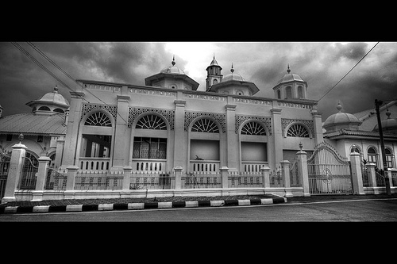

Slide 29
Pujian Kepada Allah S.W.T.
الْحَمْدُ لِلَّهِ
Segala puji-pujian hanya bagi Allah S.W.T.

Slide 30
Syahadah
أَشْـهَدُ أَنْ لآ إِلَهَ إِلاَّ اللهُ وَحْدَهُ لاَ شَرِيْكَ لَهْ، شَهَادَةً يَنْطِقُهَا مَنْ يُـؤْمِنْ بِهِ وَيـَرْجُوْ مِنْهُ الْمَـغْفِرَةَ وَالرَّحْمَةَ وَالرِّضْوَانَ، وَأَشْهَدُ أَنَّ مُحَمَّدًا عَبْدُهُ وَرَسُوْلُهُ الْمَبْعُوثُ رَحْمَةً لِلْعَالَمِينَ
Aku bersaksi bahawa tiada tuhan melainkan Allah Yang Maha Esa ,tiada sekutu bagiNya.Penyaksian mereka yang mengharap keampunan,rahmat dan redha Ilahi
Aku juga bersaksi bahawa Nabi Muhammad S.A.W. adalah hambaNya dan rasulNya.Yang dibangkitkansebagai rahmat sekelian alam.

Slide 31
Selawat
اللَّهُمَّ صَلِّ وَسَلِّمْ عَلَى هَذَا النَّـبِىِّ الْكَرِيْمِ سَيِّدِنَا مُحَمَّدٍ وَعَلى آلِهِ وَأَصْحَابِهِ أَجْمَعِيْنَ .
Ya Allah, cucurilah rahmat dan sejahtera ke atas Nabi Yang Mulia Muhammad S.A.W., keluarganya dan seluruh sahabatnya.

Slide 32
Wasiat Taqwa
فَاتـَّقُوْا اللهَ، يَا عِبَادَ اللهِ بِـاِمْتِثَالِ اْلأَوَامِرِ وَاجْتِنَابِ النَّـوَاهِى
وَاعْلَمُوْا أَنَّ الدُّنْيَا دَارُ الْمَمَرِّ وَأَنَّ الأَخِرَةَ دَارُ الْقَرَارِ
وَافْعَلُوْا الْـخَيْرَاتِ لَعَلَّكُمْ تُفْلِحُوْنَ
Bertaqwalah kepada Allah,Wahai Hamba-hamba Allah dengan mematuhi perintahNya dan menjauhi laranganNya.Ketahuilah bahawa dunia adalah tempat yang yang sementara dan akhirat adalah berkekalan ,oleh itu lakukankanlah kebaikan mudah-mudahan kamu berjaya.

Slide 33
Pesanan Takwa
Umat Islam jangan leka serta lalai dari bertakwa kepada Allah.
Beramal dengan kesungguhan jiwa.
Laksanakan perintah Allah dan hindarkan laranganNya.
Ketakwaan dan beramal soleh akan mendapat kebahagian hidup dunia dan akhirat.

Slide 34
Saranan dan Ajakkan ……
Umat Islam hendaklah hargai masa
dalam bulan Ramadhan yang penuh keberkatan.
1
Umat Islam hendaklah lipatgandakan amalan soleh dan laksanakan juga
amalan sunat dalam bulan Ramadhan.
2

Slide 35
Kesimpulan :-
Berusaha mendapat keampunan Allah dalam bulan Ramadhan, Insyaallah diberi ganjaran di atas keikhlasan usaha.
Berlumba-lumba dalam melaksanakan kebaikan melalui amalan ibadah yang berterusan.
Hayati siang dan malam Ramadhan dengan perbanyakkan ibadah seperti
solat sunat, bacaan al-quran, berzikir dll.

Slide 36
Kesimpulan :-
Melaksanakan ibadah di malam Ramadhan dengan ketulusan jiwa iaitu taubat nasuha serta beristiqamah dan abaikan laranganNya.
Perbanyakkan amalan dan berdoa pada malam Lailatul Qadar agar mendapat keberkatan.

Slide 37
Malam Lailatul Qadar yang diriwayatkan
dari Saidatina Aisyah R.A. :-

Slide 38
Maksudnya:-
“Saya pernah bertanya kepada Rasulullah S.A.W. seandainya saya mengetahui malam Lailatul Qadar denga tepat. Apa yang patut saya akan doakan pada saat itu.
Baginda menjawab berdoalah dengan
doa berikut: -
“ Ya Allah Ya Tuhanku sesungguhnya Engkau Maha Pengampun dan sentiasa memberi keampunan di atas kesalahan hambaMu, oleh itu maafkanlah segala kesalahanku”
(Hadis : Riwayat Au Daud dan At-Tirmizi).

Slide 39
Firman Allah ……
Surah Al Ahzab Ayat 56
إِنَّ اللهَ وَمَلآئِكَتَهُ يُصَلُّونَ عَلَى النَّبِيِّ
يَآ أَيُّهَا الَّذِينَ ءَامَنُوا صَلُّوا عَلَيْهِ وَسَلِّمُوا تَسْلِيمًا

Slide 40
Maksudnya :-
“Sesungguhnya Allah Taala
Dan Para Malaikat Sentiasa Berselawat Ke Atas Nabi (Muhammad),
Wahai Orang-orang Beriman! Berselawatlah Kamu Ke Atasnya Serta Ucapkanlah Salam Sejahtera Dengan Penghormatan Ke Atasnya Dengan Sepenuhnya”.

Slide 41
Selawat

Slide 42
Doa :-
وَارْضَ اللَّهُمَّ عَنِ الْخُلَفَآءِ الرَّاشِدِيْن وَعَنْ بَقِيَّةِ الصَّحَابَةِ وَالْقَرَابَةِ أَجْمَعِيْن وَالتَّابِعِيْنَ وَتَابِعِي التَّابِعِيْنَ لَهُمْ بِإِحْسَانٍ إِلىَ يَوْمِ الدِّيْن.
Ya Allah, Kurniakanlah Keredhaan Kepada Khulafa’ Rasyidin Dan Sahabat Seluruhnya Serta Para Tabiin Dengan Ihsan Hingga Hari Kemudian.

Slide 43
Doa :-
اَلَّلهُمَّ اغفِر لِلمُسلِمِينَ وَالْمُسلِمَاتِ وِالْمُؤمِنينَ وَالْمُؤمِنَاتِ اﻷَحياَءِ مِنهُم وَاﻷَموَاتِ
Ya Allah, Ampunkanlah Dosa Golongan Muslimin Dan Muslimat,mu’minin Dan Mu’minaat Samada Yang Masih Hidup Atau Yang Telah Mati.

Slide 44
Ya Allah,
Peliharakanlah Seri Paduka Baginda Yang Dipertuan Agong
Al Wathiqu Billah Tuanku Mizan Zainal Abidin
Ibni Al Marhum Sultan Mahmud
Al Muktafibillah Shah Dan Seri Paduka Baginda Raja Permaisuri Agong Tuanku Nur Zahirah. Peliharakanlah Zuriat-zuriatnya Serta Kaum Kerabatnya.

Slide 45
Ya Allah,
Peliharakanlah Pemangku Raja, Tengku Mohammad Ismail Ibna
Al-Wathiqi Billah Sultan Mizan
Zainal Abidin.
Dan Peliharakanlah Jua Pemimpin-Pemimpinnya, Ulama-Ulamanya, Pekerja-Pekerja Serta Seluruh Rakyatnya Dari Kalangan Umat Islam Dengan RahmatMu.
Wahai Tuhan Yang Maha Penyayang.

Slide 46
Doa :-
Ya allah,
Muliakanlah Islam dan Orang-orang Islam,Dan hinakanlah kesyirikkan dan kesyirikkan,dan kekufuran dan orang-orang yang kafir dan musnahkanlah musuh-musuh Allah.Dan jadikanlah negeri ini aman dan makmur serta negeri – negero orang islam yang lain dengan rahmatmu.

Slide 47
Doa :-
Ya Allah,
Hindarkanlah kami dari sebarang bala’,wabak penyakit dan jauhilah kami dari perkara-perkara yang keji samaada yang zahir atau tersembunyi.
Jauhkanlah dari kami keburukkan dan jangan jadikan kami tempat menerima segala ujian dan hindarilah kami dan negara kami dari wabak selsema babi.

Slide 48
Doa :-
Ya Allah …Kami Telah Menzalimi Diri Kami Sendiri Dan Sekiranya Engkau Tidak Mengampunkan Kami Dan Merahmati Kami Nescaya Kami Akan Menjadi Orang Yang Rugi.
Ya Allah… Kurniakanlah Kepada Kami Kebaikan
Di Dunia Dan Kebaikan Di Akhirat Serta Hindarilah Kami Dari Seksaan Neraka.

Slide 49
Wahai Hamba-hamba Allah….
Sesungguhnya ALLAH menyuruh berlaku adil, dan berbuat kebaikan, serta memberi bantuan kepada kaum kerabat dan melarang daripada melakukan perbuatan-perbuatan keji dan mungkar serta kezaliman. Ia mengajar kamu (dengan suruhan dan larangannya ini) supaya kamu mengambil peringatan mematuhinya.

Slide 50
Maka Ingatlah Allah Yang Maha Agung Nescaya Dia Akan Mengingatimu
Dan Bersyukurlah Di Atas Nikmat-nikmatnya Nescaya Dia Akan Menambahkan Lagi Nikmat Itu Kepadamu, dan Pohonlah
Dari Kelebihannya, Nescaya Akan Diberikannya Kepadamu. Dan Sesungguhnya Mengingati Allah Itu Lebih Besar (Faedah Dan Kesannya) Dan (Ingatlah) Allah Mengetahui Apa Yang Kamu Kerjakan.

Slide 51
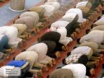
“Lurus dan rapatkan saf anda kerana saf yang lurus termasuk dalam kesempurnaan solat”

